Slide 1

Ciencia de datos aplicada a la predicción de corrosión en cañerías
Alan Cornejo
21 de Noviembre de 2023
Buenos Aires, Argentina

Slide 2
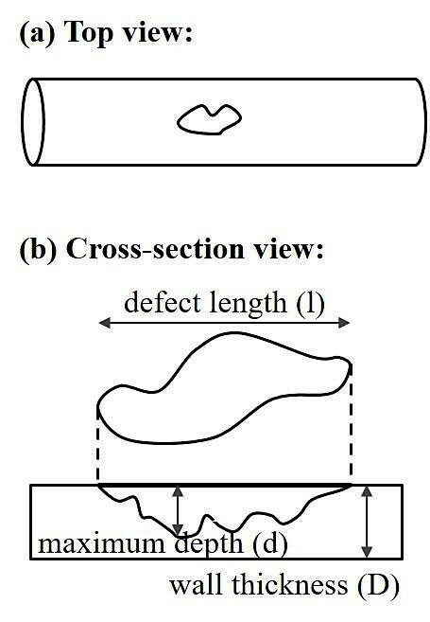
🧠 Introducción
La corrosión es un fenómeno complejo que puede causar daños significativos a los gasoductos.
Los gasoductos son susceptibles a corrosión en parte por el fluido que transportan como así también por el entorno que los rodea. Una de las principales barreras para evitar que esto ocurra es el revestimiento externo que recubre la cañería. Si este revestimiento falla es muy posible que comience un proceso activo de corrosión.
Una vez que comienza el proceso corrosivo, una de las maneras más eficaces de detectarlo es mediante inspecciones con herramientas internas (ILI), estas herramientas cuantifican la corrosión como % faltante del espesor de pared del ducto.
La corrosión es un problema costoso y peligroso. Las fallas de gasoducto pueden causar daños a la propiedad, lesiones personales e incluso la muerte. Por lo tanto, es importante desarrollar métodos para predecir la corrosión y tomar medidas para prevenirla.
vista lateral
Espesor de pared
largo de corrosión

Slide 3
Objetivo y Audiencia
El objetivo de este proyecto es desarrollar un modelo de aprendizaje automático para predecir la corrosión en gasoductos. Este se entrenará con datos históricos de corrosión de gasoductos. El modelo se utilizará para identificar los gasoductos que tienen un mayor riesgo de corrosión.
El modelo se espera que sea una herramienta valiosa para las empresas de gasoductos. El modelo ayudará a las empresas a identificar los gasoductos que necesitan inspección y reparación. El modelo también ayudará a las empresas a desarrollar estrategias para prevenir la corrosión.
AUDIENCIA
El modelo programado tiene como audiencia distintos públicos.
Usuario principal: Analista de integridad. Esta posición está a cargo de la definición de obras y trabajos de campo para controlar la amenaza de corrosión como así también definir obras para mitigación de la misma.
Usuario secundario: Jefes y gerentes. Entender donde se encuentran esta amenaza de forma activa y visualizaciones de insights.

Slide 4

Beneficios de aplicación de ciencia de datos
BENEFICIOS
Rápido sistema de toma de decisiones
Mejores resultados
Manejo de información multipropósito
Automatización
Aplicaciones con rango amplio de uso
Transformación de datos a insights
Capacidad de realizar acciones preventivas de manera programada y priorizada.
Predicción de tendencias
IMPORTANCIA DE LA CIENCIA DE DATOS
Volúmenes y variedades crecientes de datos disponibles.
Estudio de interacción de variables y relaciones.
Optimización de tiempos

Slide 5
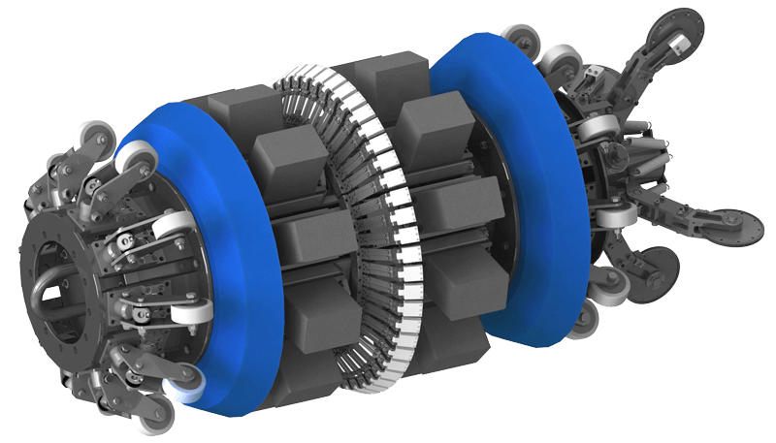
Datasets utilizados
La principal fuente de información para el modelo definido serán los datos recolectados a partir de una corrida de inspección interna.
estas inspecciones tienen como unidad de medida 1 caño (12 metros aprox), se plantea analizar una línea de gas de 151 km. por tal motivo se cuenta con un mínimo de 12500 caños a analizar. cabe destacar que dentro de cada caño puede haber reportados varios puntos de corrosión posible (anomalías).
Dentro de esta longitud se reportan todas las anomalías por corrosión, tipo de revestimiento y estado; esta información viene de diversas inspecciones, por tal motivo se deben realizar las siguientes etapas.
Limpieza de datasets.
Normalización de información.
Combinación de datasets para generar nueva información.
Transformación de variables.
Generación de nuevas variables.
Estudio de variables principales.
Estudio de correlaciones existentes.

Slide 6
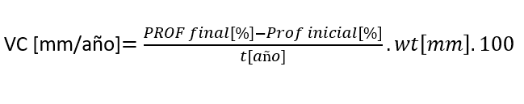
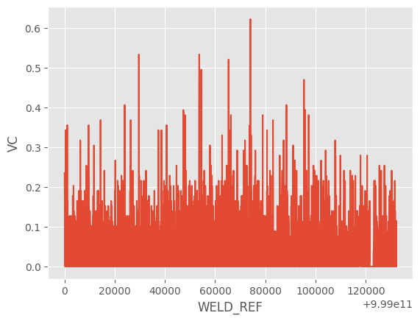
Definición de variable clave
Una vez tratados los datos se procede a generar una nueva variable la cual se busca predecir.
esta variable es la velocidad de corrosión y para su cálculo se tiene en cuenta:
siendo:
Prof final: profundidad del defecto en inspección actual
Prof inicial: profundidad del defecto en inspección anterior
t: tiempo entre inspecciones
wt: espesor de pared de cañería
VC a lo largo del tramo analizado

Slide 7

Principales problemas de la corrosión
Al analizar el fenómeno de corrosión sobre gasoductos se pueden plantear algunos de los siguientes puntos.
¿Qué tipo de revestimiento en la cañería es más susceptible a la corrosión externa?
¿En qué posición angular (horaria) de la cañería se concentraran más las anomalías por corrosión?
¿El estado del revestimiento tendrá incidencia sobre la corrosión? ¿existe correlación entre el estado y los valores de profundidad para las anomalías?
¿Cuál es la vida remanente de la cañería?

Slide 8
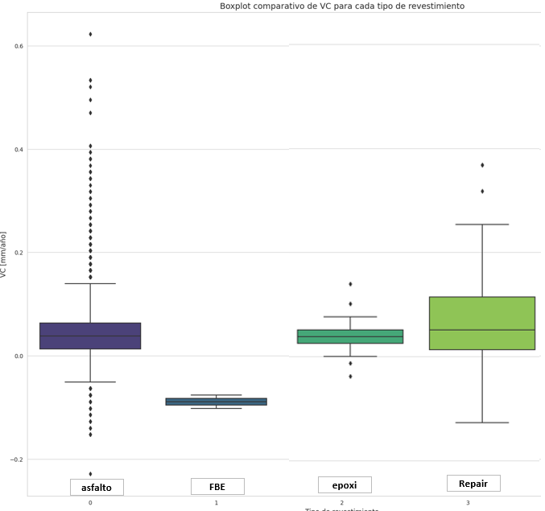
¿Qué tipo de revestimiento en la cañería es más susceptible a la corrosión externa?
Existen varios tipos de revestimiento que aíslen la cañería del entorno. Entre ellos se pueden encontrar revestimiento asfáltico, epoxi líquido aplicado en fábrica, epoxi líquido aplicado como reparación, revestimiento tricapa o FBE. El que debería ser más susceptible a la corrosión externa es aquel que sea más permeable, es decir el revestimiento asfáltico.
Se puede ver que como fue anticipado el revestimiento asfáltico tiene una tasa de corrosión mayor que el resto, a su vez posee mayor cantidad de outliers.

Slide 9
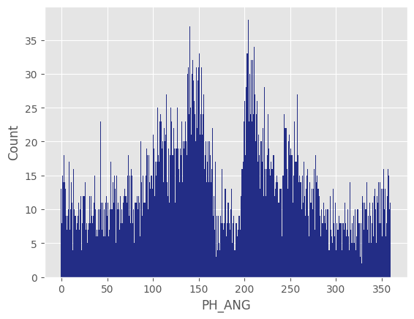
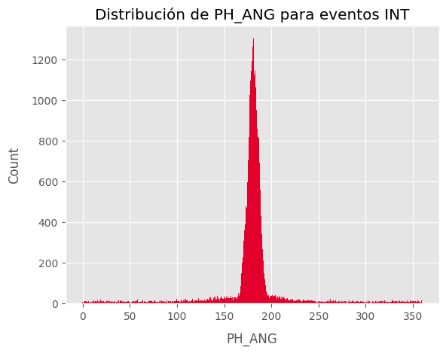
¿En qué posición angular (horaria) de la cañería se concentraran más las anomalías por corrosión?
Este fenómeno debe diferenciarse entre corrosión externa e interna. En el caso de la corrosión externa no debería haber una posición preferencial ya que toda la cañería está rodeada por el suelo; en el caso de la corrosión interna está muchas veces se debe a la presencia de líquidos o residuos que se presentan en la parte baja de la cañería (180°)
Mediante el análisis de los gráficos se puede ver que los resultados siguen los parámetros lógicos para este tipo de anomalías.

Slide 10
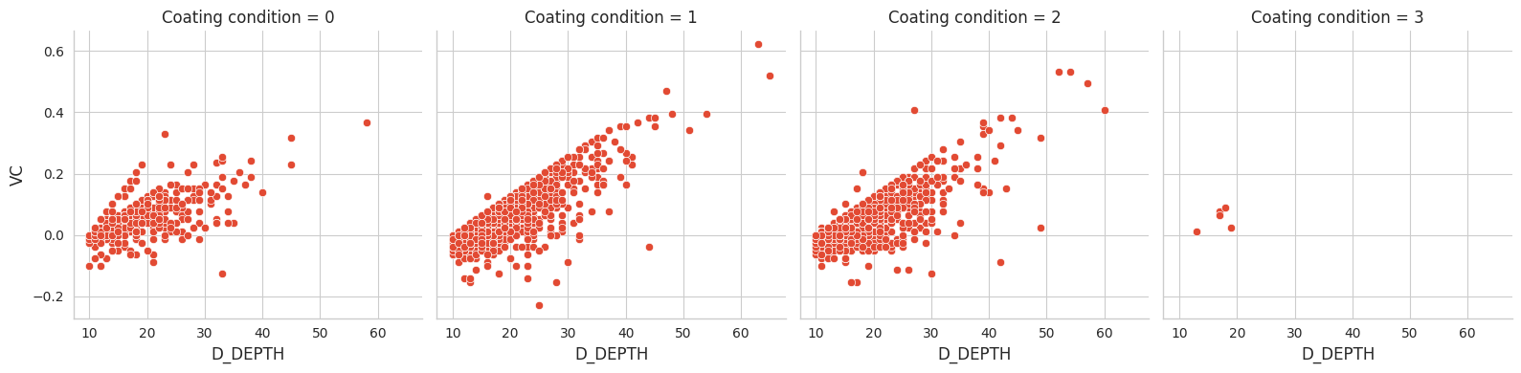
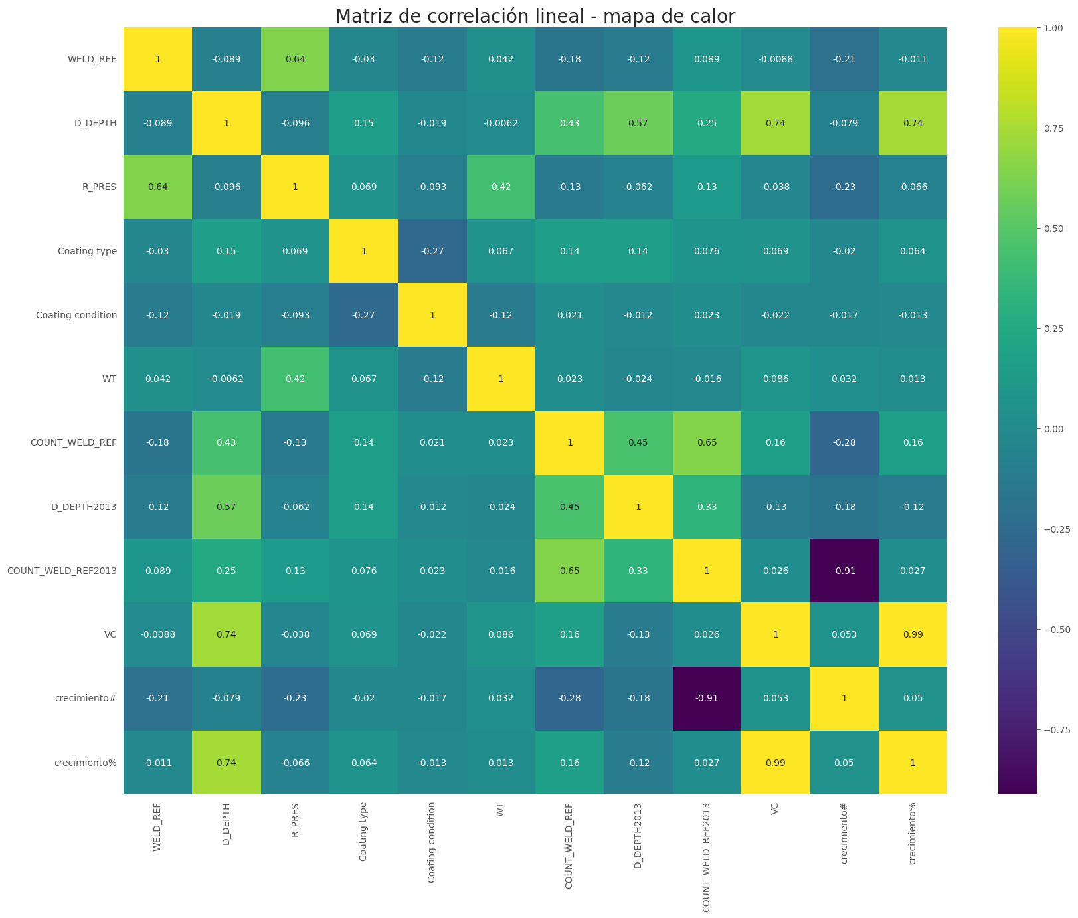
ESTUDIO DE CORRELACIÓN ENTRE VARIABLES
A modo de ejemplo se detalla la correlación entre la velocidad de corrosión y el tipo de revestimiento existente en la cañería.
Coeficiente de contingencia: 0.46731190931097594
Profundizando en este análisis se compara la velocidad de corrosión teniendo en cuenta la profundidad de defectos y el tipo de revestimiento. se observa que existe una pendiente positiva en cuanto a la velocidad y la profundidad.
El valor 0 corresponde al string excellent
El valor 2 corresponde al string good
El valor 1 corresponde al string fair
El valor 3 corresponde al string poor

Slide 11
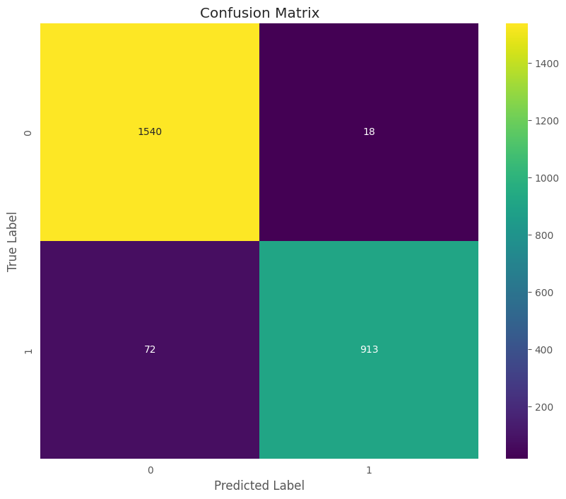
Detalles de modelo planteado para predicción de corrosión activa
Nos permite ver qué tipos de aciertos y errores está teniendo nuestro modelo.
ESTUDIO DE MÉTRICAS
Verdaderos positivos (True Positives, TP): Hay 1544 instancias que fueron clasificadas correctamente como positivas.
Falsos positivos (False Positives, FP): Hay 14 instancias que fueron clasificadas incorrectamente como positivas.
Falsos negativos (False Negatives, FN): Hay 57 instancias que fueron clasificadas incorrectamente como negativas.
Verdaderos negativos (True Negatives, TN): Hay 928 instancias que fueron clasificadas correctamente como negativas.
Se define corrosión activa cuando la velocidad de corrosión es mayor a 0,05 mm/año

Slide 12
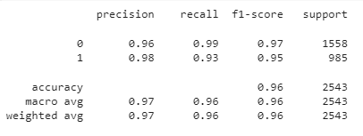
Resumen de métricas
Precision: Es la proporción de verdaderos positivos (TP) sobre la suma de verdaderos positivos y falsos positivos (FP). En otras palabras, mide la precisión del modelo al predecir la clase positiva. En tu caso, la precisión para la clase 0 es del 96% y para la clase 1 es del 99%.
Recall: Es la proporción de verdaderos positivos (TP) sobre la suma de verdaderos positivos y falsos negativos (FN). Mide la capacidad del modelo para encontrar todos los casos positivos. En tu caso, el recall para la clase 0 es del 99% y para la clase 1 es del 94%.
F1-score: Es una medida combinada de precision y recall. Es útil cuando hay un desequilibrio entre las clases. El F1-score es la media armónica de precision y recall. En tu caso, el F1-score para la clase 0 es del 98% y para la clase 1 es del 96%.
CONCLUSIÓN
Además, también se proporciona el accuracy (exactitud), que es la proporción de predicciones correctas sobre el total de predicciones. En tu caso, el accuracy es del 97%.
Estas métricas te brindan una idea del rendimiento general del modelo en términos de su capacidad para predecir correctamente las clases.

